Slide 1
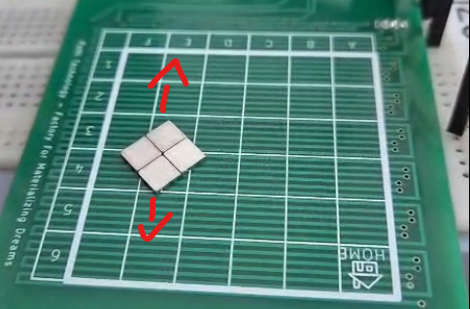
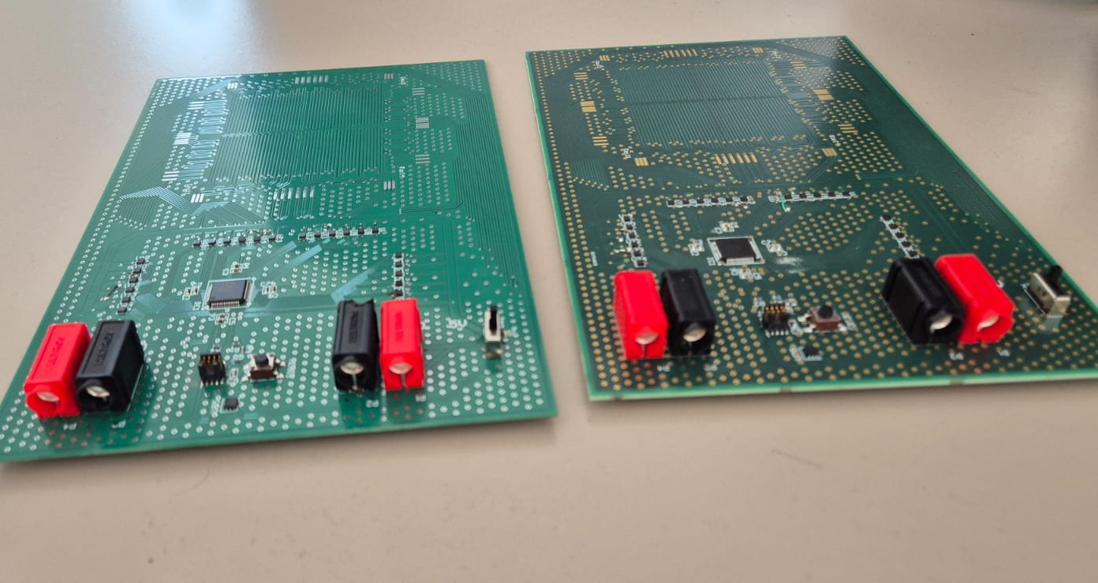
Plateau de jeu à déplacement de pions par champs magnétiques
2025
Contexte
Chaque année, la Haute Ecole du Paysage, d’Ingénierie et d’Architecture organise des portes ouvertes durant lesquels chaque cursus présente des projets afin de montrer ce qui peut être attendu d’eux durant leurs années dans l’école.
Objectifs
Ce projet consiste à reprendre des projets existants utilisant des champs magnétiques pour déplacer des pièces magnétisées.
L’objectif principal était d’améliorer les cartes afin d’obtenir des mouvements plus fluides.
Conclusion
Des prototypes ont été réalisé dans le cadre de ce projet et de nombreux courts-circuits sont survenus.
Le coût énergétique et d’assemblage est particulièrement élevé et des alternatives sont envisageables.
Etudiant(e) : Gaël Mariot
Professeur : Delphine Bechevet

